Slide 1

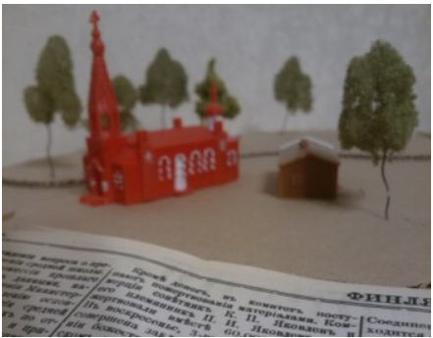
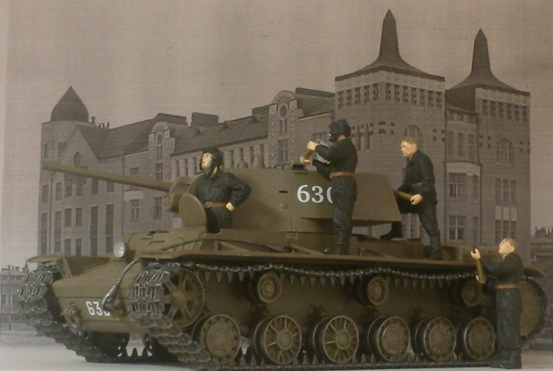
ТРЕХМЕРНАЯ ЛЕТОПИСЬ
к.т.н. Пастухов Артем Сергеевич
Ленинградская область, г. Выборг

Slide 2
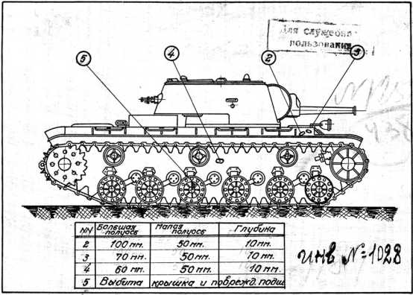
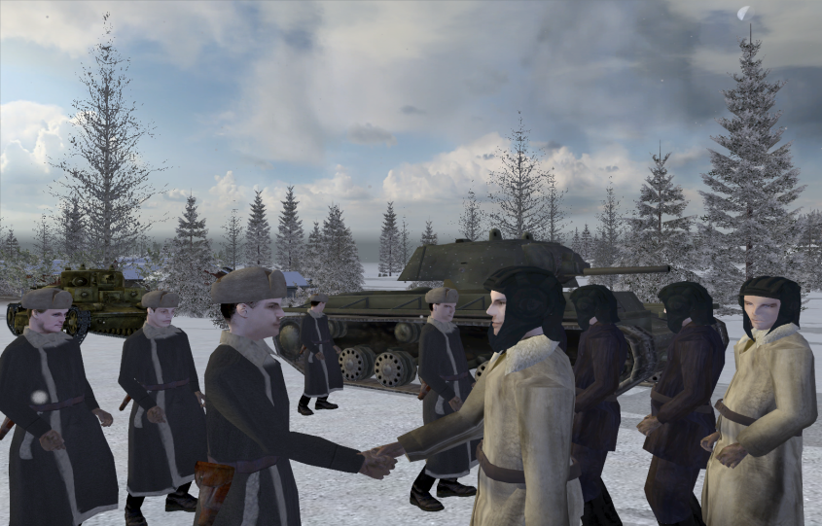
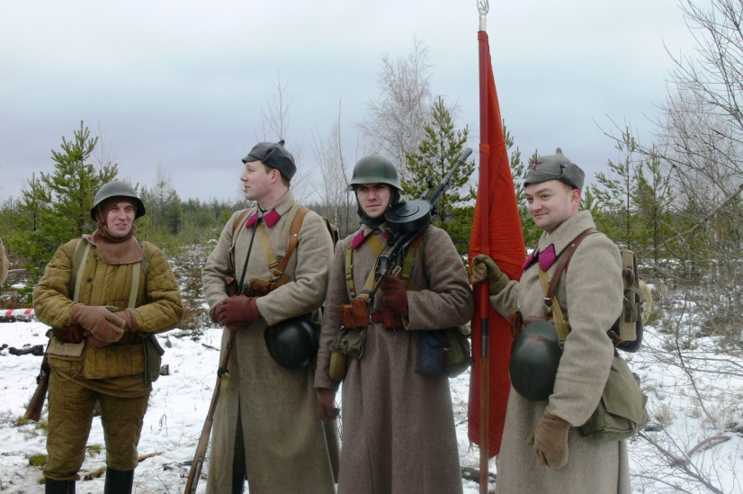
ПРОБЛЕМА И АКТУАЛЬНОСТЬ
В современном мире классические способы передачи информации уступают место новым медиа.
В реализуемом проекте для привлечения внимания молодежи, происходит интеграция архивного поиска с последующей визуализцией собранной информации путем компьютерной графики.
Для этого создаются трехмерные модели красноармейцев и техники, которые в свою очередь используются в создании анимированных видеороликов и серий скрин-артов.
Полученный результат размещается в сети интернет (#ТрехмернаяЛетопись и www.vikdozor.ru)
При этом «цифровизация» проекта не заменяет живое общение, а наоборот имеет целью вытянуть на живое общение на выставках и семинарах.

Slide 3
Цель
Привлечение молодежи Выборгского района Ленинградской области к участию в сохранении исторической памяти о Великой Отечественной и Советско-Финляндской войнах путем трехмерной компьютерной визуализации подвигов бойцов и командиров Красной Армии и демонстрации результатов на тематических мероприятиях в год Памяти и Славы на территориях Санкт-Петербурга, Ленинградской области и Республики Карелия в период с 1 марта 2019 года по 3 сентября 2022 года.
Задачи
1.Обучить добровольцев проекта основам архивного поиска. Организовать поиск информации о подвигах, совершенных в период «зимней войны» и Великой Отечественной войны на территории Ленинградской области и Республике Карелия.
2. Разработать трехмерные модели красноармейцев и техники, и создать анимационные видеоролики и серии скрин-артов, посвященных подвигам, совершенных в периоды «зимней» и Великой Отечественной войн, с последующим размещением в интернет-пространстве и демонстрацией на тематических мероприятиях.
3. Изготовить/собрать военно-исторические костюмы солдат и командиров Красной Армии и масштабные модели техники путем аддитивной печати и фрезерной обработки для последующей демонстрации на мероприятиях проекта.
4. Провести работы передвижной общественной приемной "Судьба Солдата", сбор заявок граждан на уточнение фронтовой судьбы их родственников в годы «зимней» и Великой Отечественной войн. Выстроить систему обработки заявок-запросов.
5. Провести обучающие, практические и исследовательские семинары и лекции, интерактивные уроки, полевые выезды и выставки-фотосушки, а также принять участие в военно-исторических реконструкциях и научных конференциях, проводимых в Ленинградской области, Санкт-Петербурге и Республике Карелия.

Slide 4
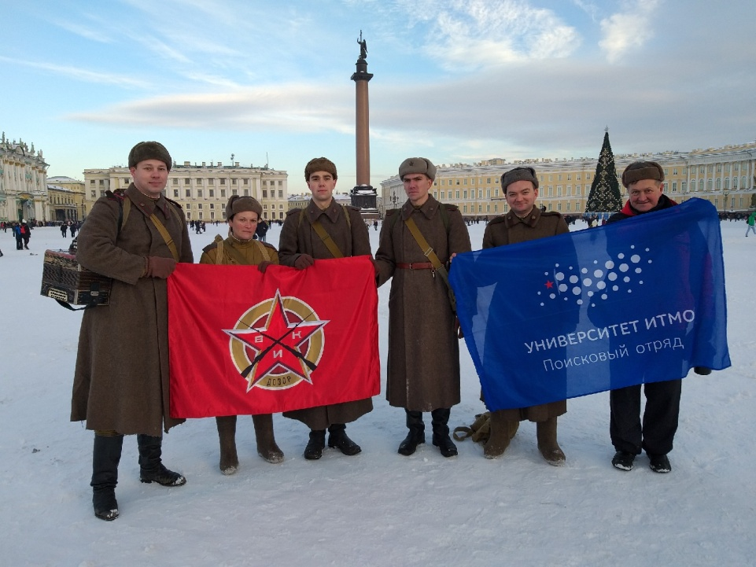
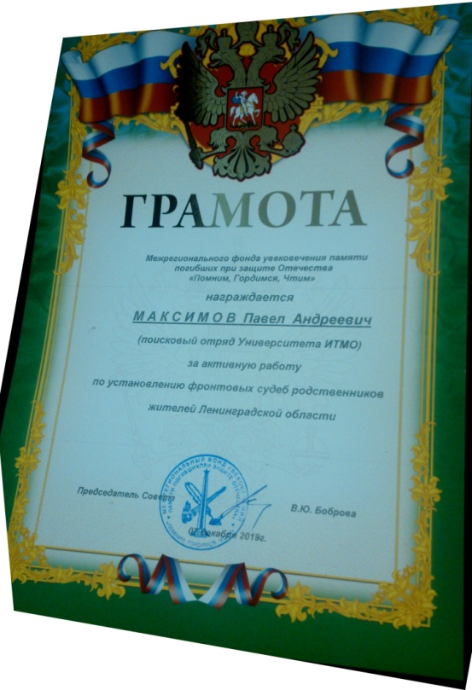


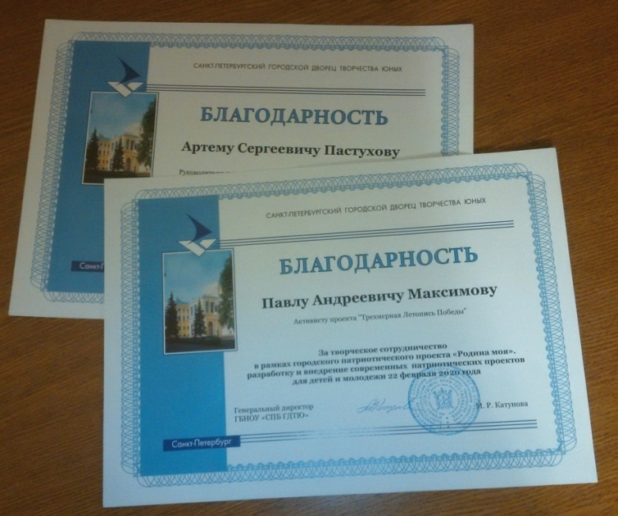
КОМАНДА
Пастухов Артем Сергеевич (г. Выборг)
Николаев Илья Андреевич (г. Санкт-Петербург)
Максимов Павел Андреевич (г. Санкт-Петербург)
Активисты Поискового отряда «ИТМО»
Члены военно-исторического клуба «Дозор»

Slide 5


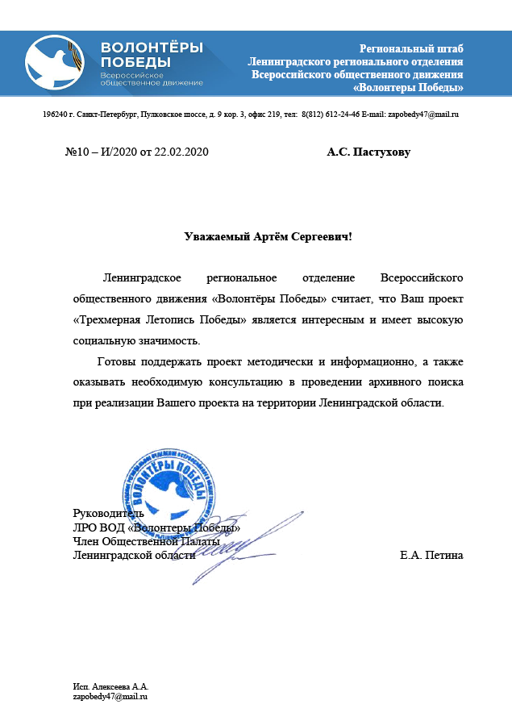
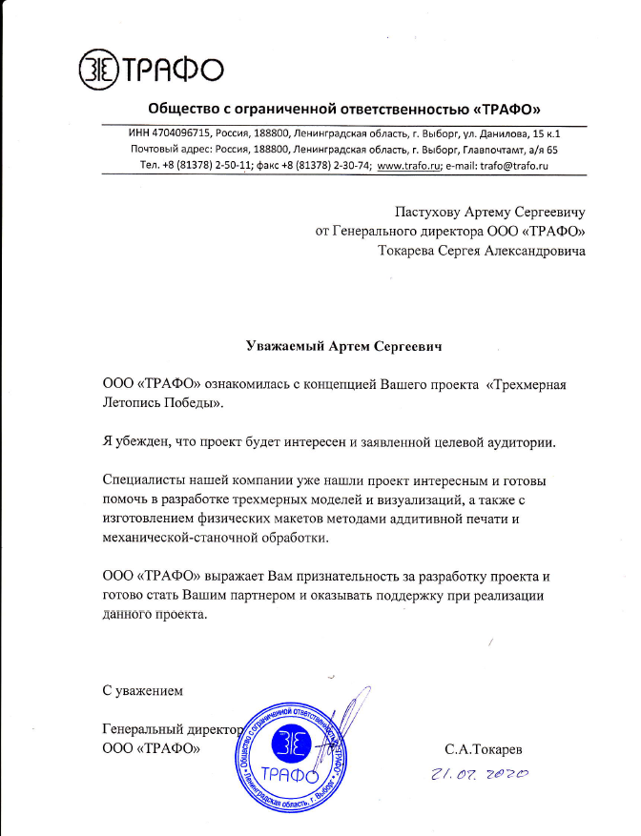


Партнеры

Slide 6
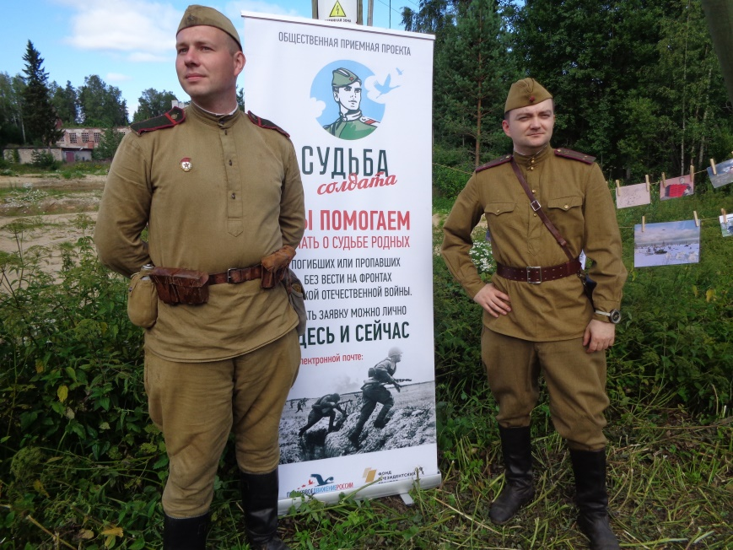
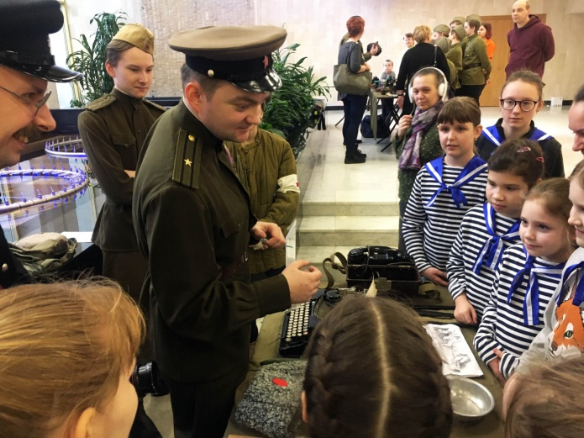
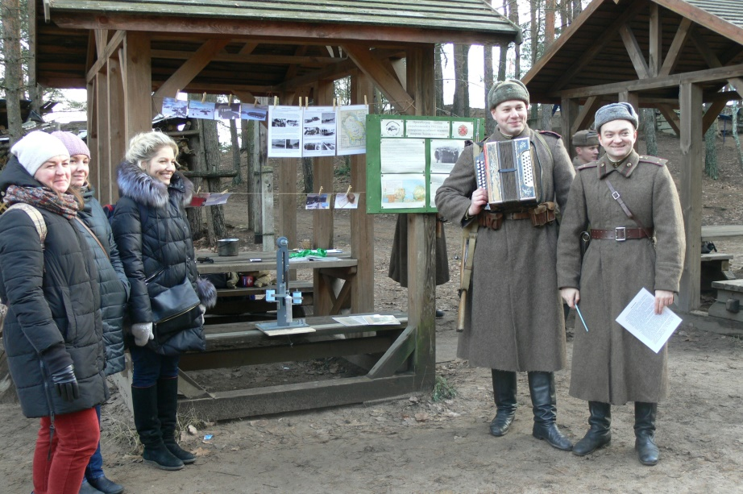
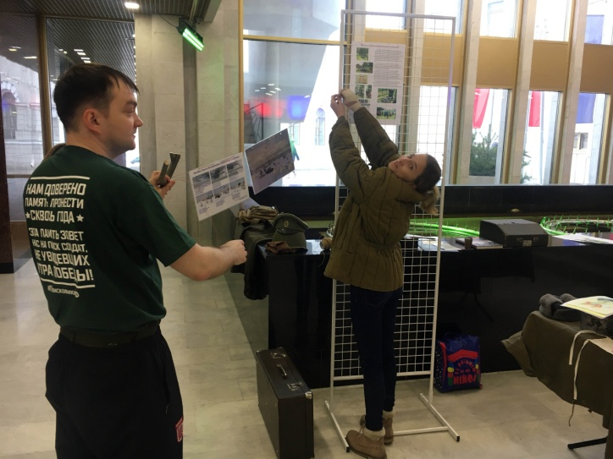
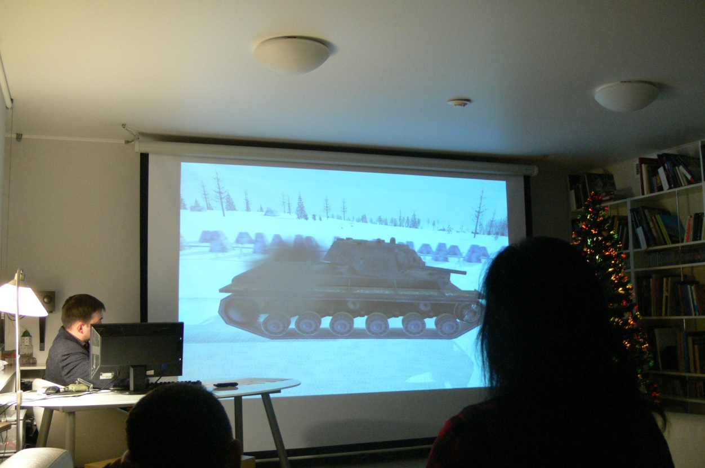
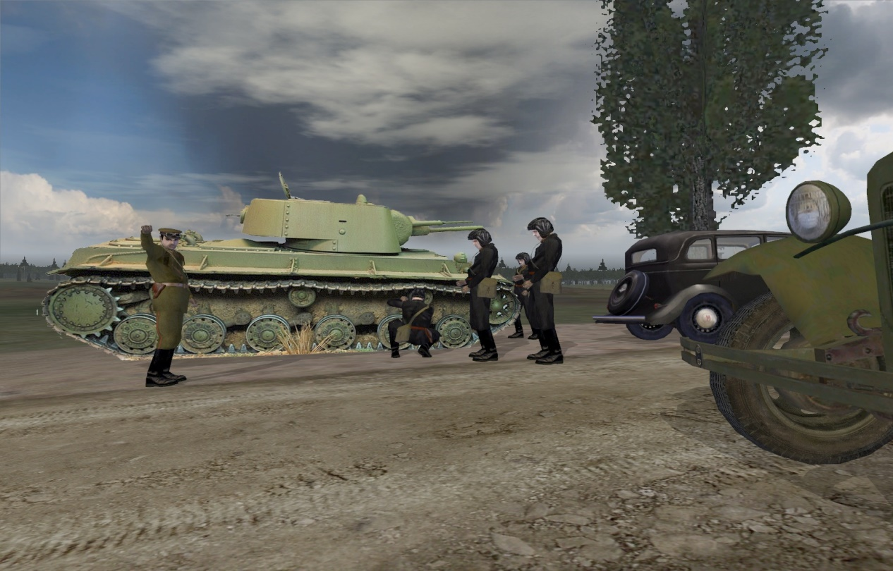
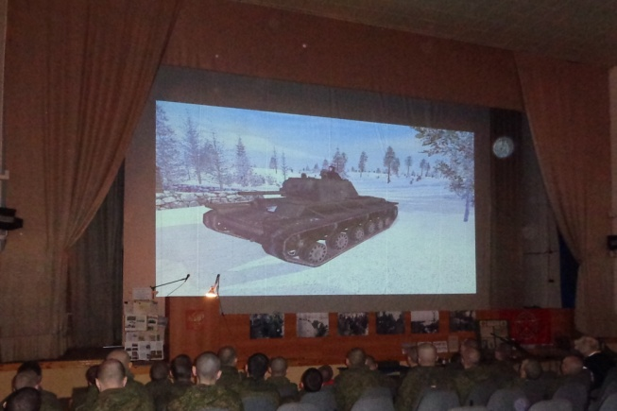
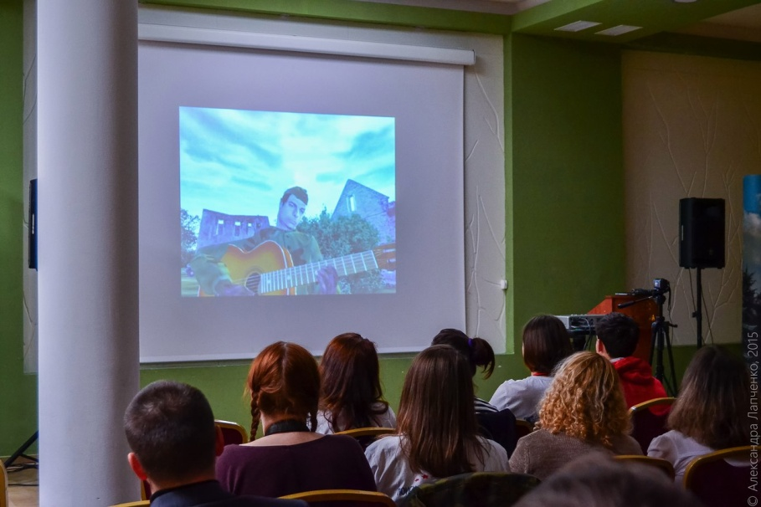
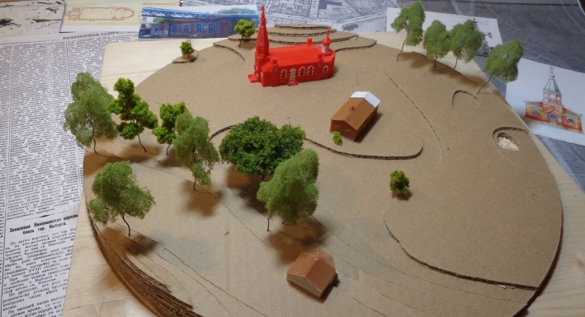
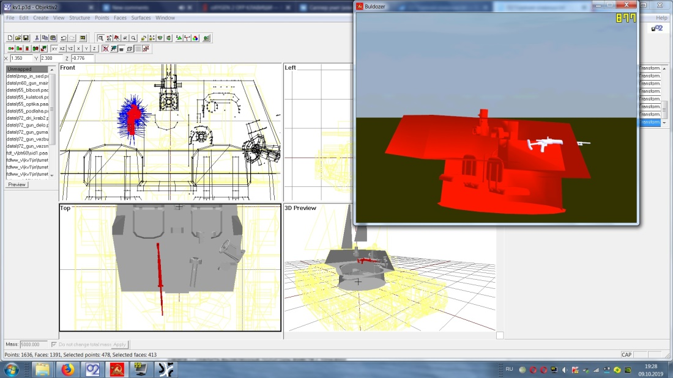
Результаты
Выполнены и размещены в интернете визуализации
Подготовлены волонтеры архивного поиска и 3Д моделирования
Налажены партнерский отношения
Повышен уровень знания у представителей целевой группы,
проверенный на интерактивных встречах
Количество проведенных мероприятий: 24
Количество волонтеров: 64
Количество скрин-арт визуализаций, роликов, макетов: 80
Макет объект а культурного наследия
(Акт постановки на учет № 5-10 от 12.03.1992)

Slide 7
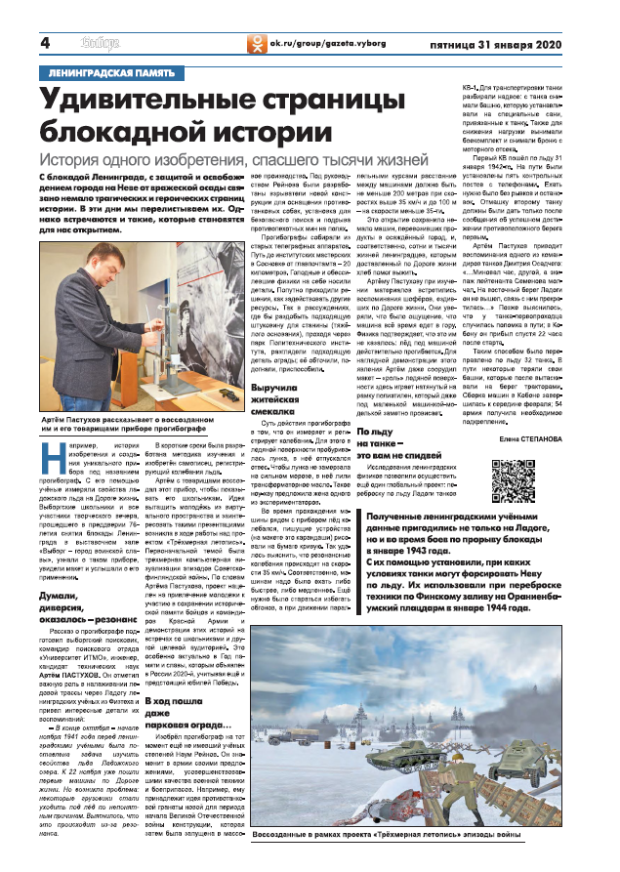
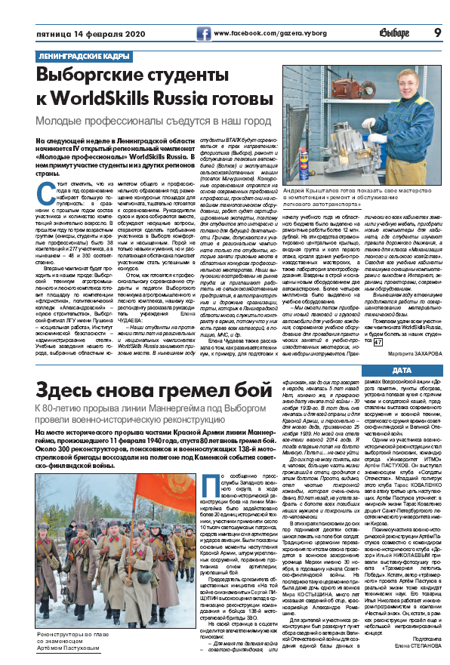
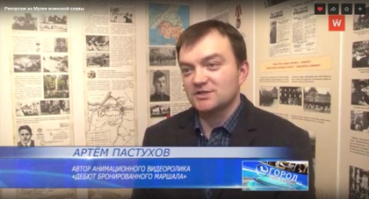
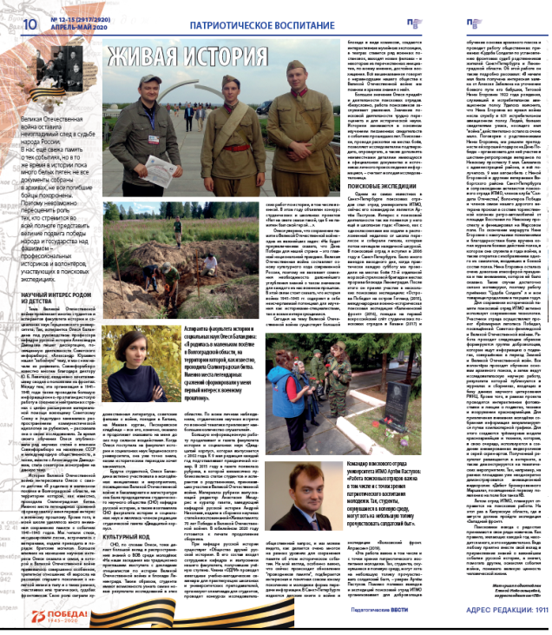
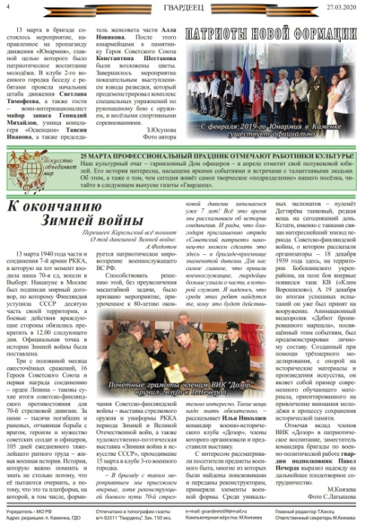
Результаты
Опубликование результатов в научных изданий в базе данных РИНЦ:
Пастухов А.С., Николаев И.А., Пастухов С.Ю. Разработка учебно-методического материала «Дебют бронированного маршала», посвященного событиям первого боевого применения танка КВ // Материалы конференций СПБ ГБУ ДМ «Форпост» за 2019 год: «Гражданская война на северо-западе»; «Военная история: люди, факты, обстоятельства» Под ред. В. А. Носова, С. А. Пищулина. Санкт-Петербург, 2019 Издательство: ГБУ ДМ «ФОРПОСТ»
Пастухов А.С., Пастухов С.Ю. Разработка трехмерной компьютерной модели исторического ландшафта острова Ласисаари для построения виртуального историко-краеведческого мемориального маршрута // В сборнике: География и современные проблемы географического образования Материалы Всероссийской научно-практической конференции, посвященной 100-летию со дня рождения Почетного члена Русского Географического Общества, доктора географических наук, профессора Василия Ивановича Прокаева. Екатеринбург, 2019. С. 196-200
Пастухов А.С., Громцев А.С. Один из авторов рецептуры хлеба блокадного Ленинграда - Княгиничев Михаил Иванович // В сборнике: История сегодня. Материалы молодежной конференции. 2019. С. 86-90.
Публикации о проекте в СМИ (Газета «Гвардеец», Газета «Выборг», Журнал «Педагогические вести»)
#ТрехмернаяЛетопись

Slide 8
Благодарю за внимание
Пастухов Артем Сергеевич
Artem.pastukhov@trafo.ru

